Slide 1
C#: if else & Git
Tussenbeoordeling

Slide 2
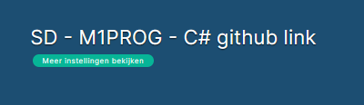
Volgende week
Deze week:
Git repo maken en vullen
Simulize inleveren
Tussenbeoordeling

Slide 3
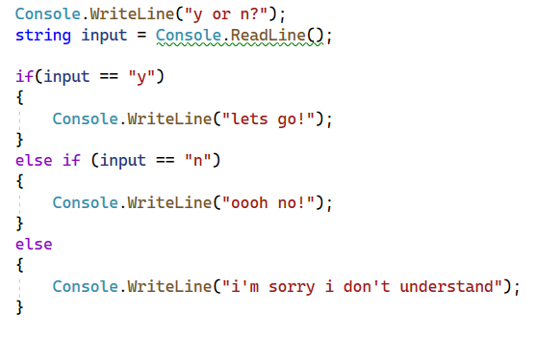
if in c#
Bijna hetzelfde als in javascript
Strings zijn makkelijker te vergelijken

Slide 4
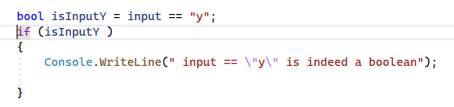
type
input == “y”
Levert of true of false op
Dus een boolean
Tussen de haakjes moet de ALS een Boolean opleveren

Slide 5
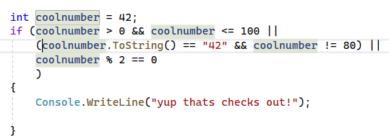
Wat mag je gebruiken?
|| or
&& and
> en >= groter (en gelijk)
< en <= kleiner (en gelijk)
== gelijk
! not
!= niet gelijk
( en ) haakjes voor volgorde

Slide 6
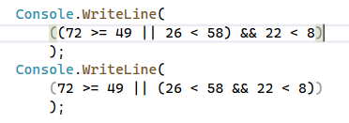

Volgorde
Let op je volgorde en gebruik haakjes!

Slide 7
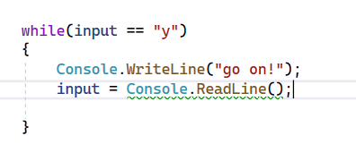
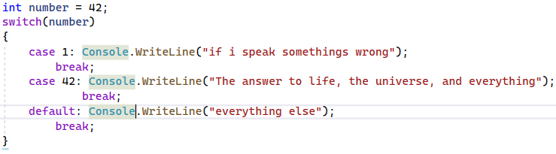
Ander ifs
While is ook een soort if. Je test weer een boolean expression
While
switch
Switch split wat je test en welke waarde je test

Slide 8
Demo & git
New if else programma
Git repo maken
Clone, en .git folder neerzetten
In git zetten (add,commit, push)
Check!

Slide 9
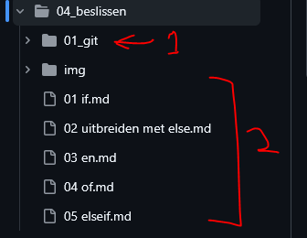
Dit blok
Eerst
https://github.com/progsen/M1Prog_cs1/tree/main/04_beslissen/01_git
Dan
https://github.com/progsen/M1Prog_cs1/blob/main/04_beslissen/01%20if.md

